Slide 1


PHÒNG GIÁO DỤC VÀ ĐÀO TẠP QUẬN LONG BIÊN
Trường Tiểu học Ái Mộ B
Phân môn: Tập đọc
Lớp: 2
Bài: Quả tim khỉ

Slide 2

ÔN BÀI CŨ
* Đọc 4 điều trong bài: Nội qui Đảo Khỉ
? Vì sao đọc xong nội quy , Khỉ Nâu lại cười khoái chí?
a. Vì nó thấy lạ
b. Vì nó được bảo vệ
c. Vì nó vui

Slide 3
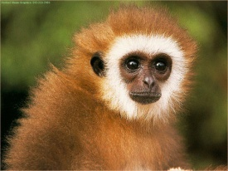
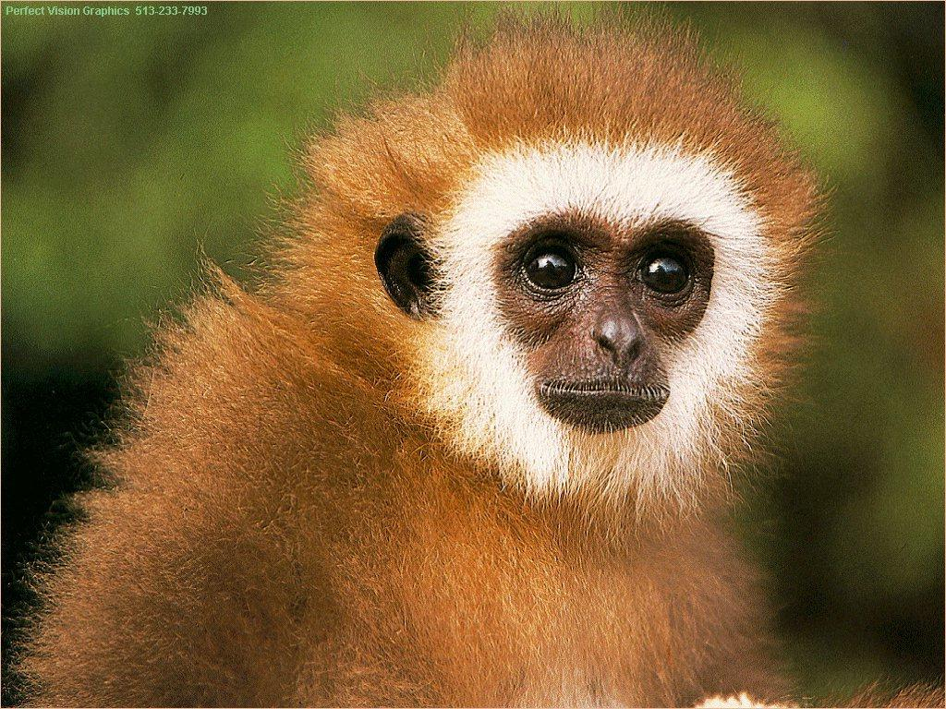
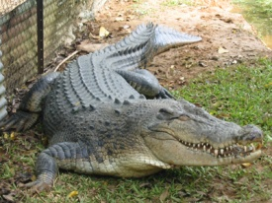


TRÒ CHƠI
Toâi Laø Ai?
Tôi thích ăn trái cây
Tôi thích ăn thịt sống
Tôi thường sống trên cây.
Tôi sống dưới nước

Slide 4
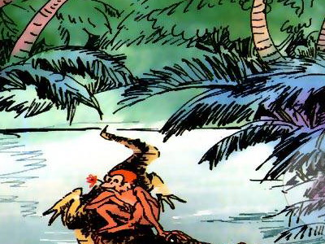
Tập đọc
Quả tim khỉ

Slide 5
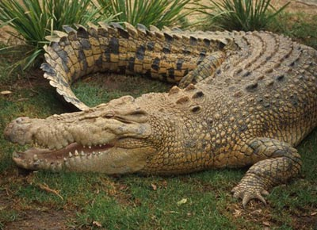
Luyện đọc:
* Đọc đúng:
- quẫy, sần sùi, hàm răng nhọn hoắt, trườn, hoảng sợ, trấn tĩnh, giả dối, tẽn tò, …
* Ngắt câu:
- Một con vật da sần sùi,//dài thượt ,//nhe hàm răng nhọn hoắt như một lưỡi cưa sắt ,// trườn lên bãi cát .
* Giải nghĩa từ:
- Dài thượt: dài quá mức bình thường.
- Ti hí: (mắt) quá hẹp, nhỏ.
- Trấn tĩnh: lấy lại bình tĩnh.
- Bội bạc: xử tệ với người đã cứu mình.
- Tẽn tò: xấu hổ(mắc cỡ).

Slide 6
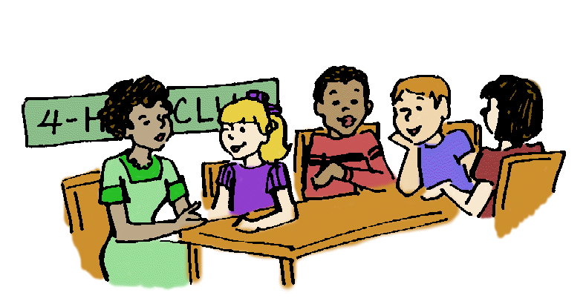

ĐỌC ĐỒNG THANH
ĐỌC NHÓM
THI ĐỌC

Slide 7

* Tìm hiểu bài:
1. Khỉ đối xử với Cá Sấu như thế nào?
- Khỉ đã kết bạn và hái hoa quả cho Cá Sấu ăn.
2.Cá Sấu định lừa Khỉ như thế nào?
- Đưa khỉ ra xa bờ để ăn thịt khỉ.
3. Khỉ nghĩ ra mẹo gì để thoát nạn?
- Tim tôi để ở nhà, để tôi về lấy.
4. Tại sao Cá Sấu lại tẽn tò lũi mất?
- Vì Cá Sấu bị Khỉ mằng là : kẻ bội bạc và không chơi với Cá Sấu nữa.

Slide 8

LUYỆN ĐỌC LẠI
ĐỌC BÀI THEO VAI

Slide 9

CÂU NÀO ĐÚNG ?
1.Từ nào nói lên tính nết của Khỉ ?
Ngu ngốc , gian ác
Tốt bụng , thật thà , thông minh
Xảo quyệt, tốt bụng
Đ
2.Từ nào nói lên tính nết của Cá Sấu ?
Thông minh , hiền lành
Giả dối , tốt bụng
Giả dối , độc ác , bội bạc
Đ

Slide 10
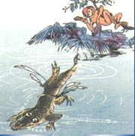
CHÀO TẠM BIỆT !

